Slide 1

P_WEB 2
Alexis Rojas
Robustiano Lombardo
David Dieperink
Stefan Petrovic

Slide 2
Sommaire
Organisation
Analyse
Réalisation
Conclusion
Problèmes rencontrés

Slide 3
Organisation
Trello Github
Issues
Conventions de nommage
Répartition des tâches
Gestion des absences

Slide 4
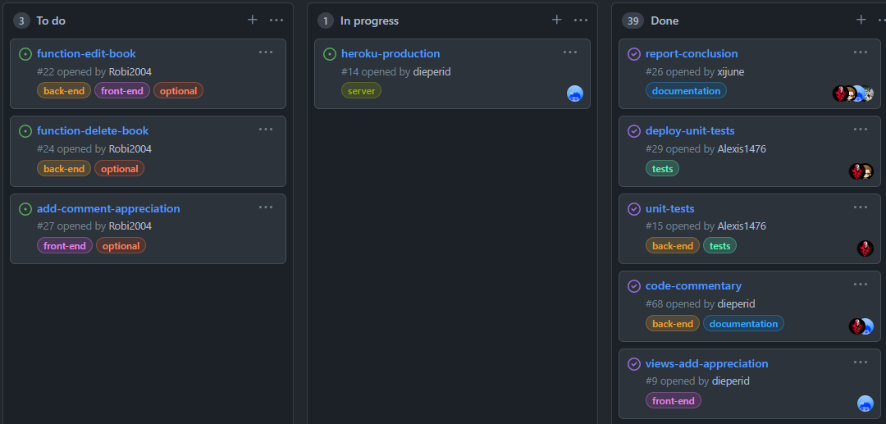
Trello Github - Issues

Slide 5
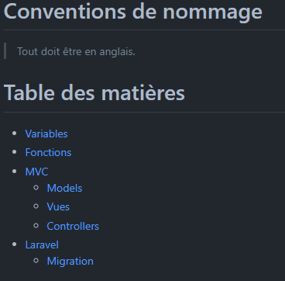
Conventions de nommage

Slide 6

Répartition des tâches

Slide 7
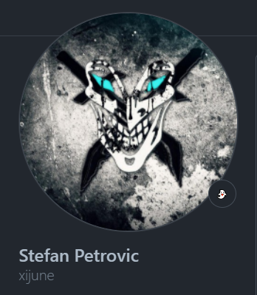
Gestion des absences

Slide 8
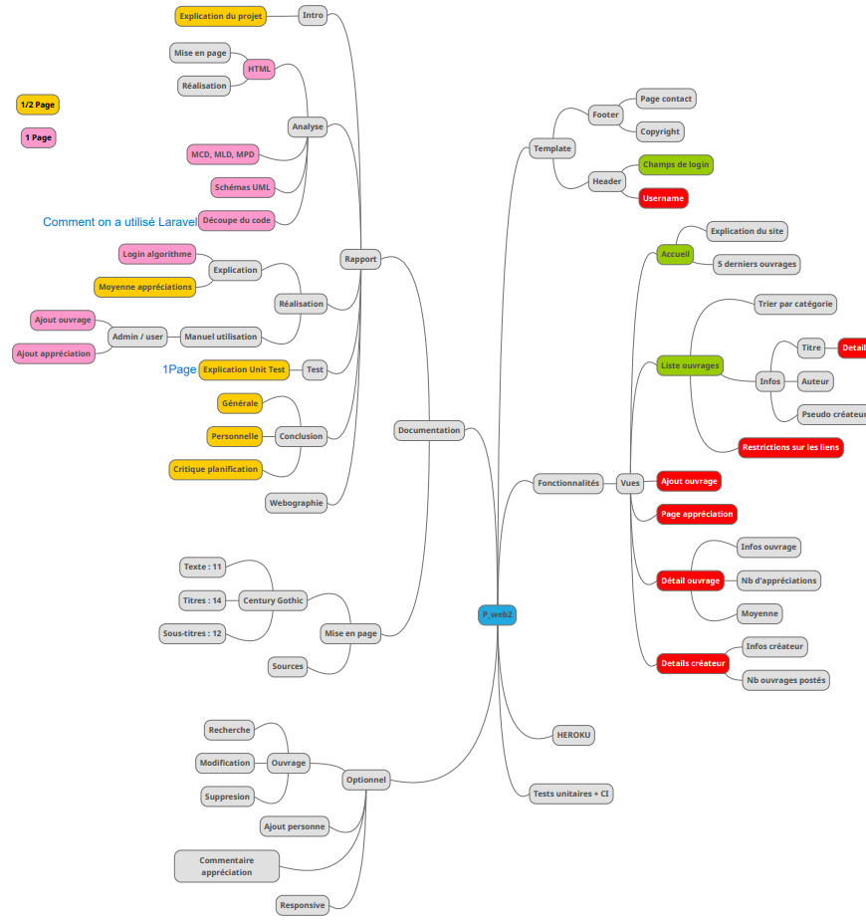
Analyse

Slide 9
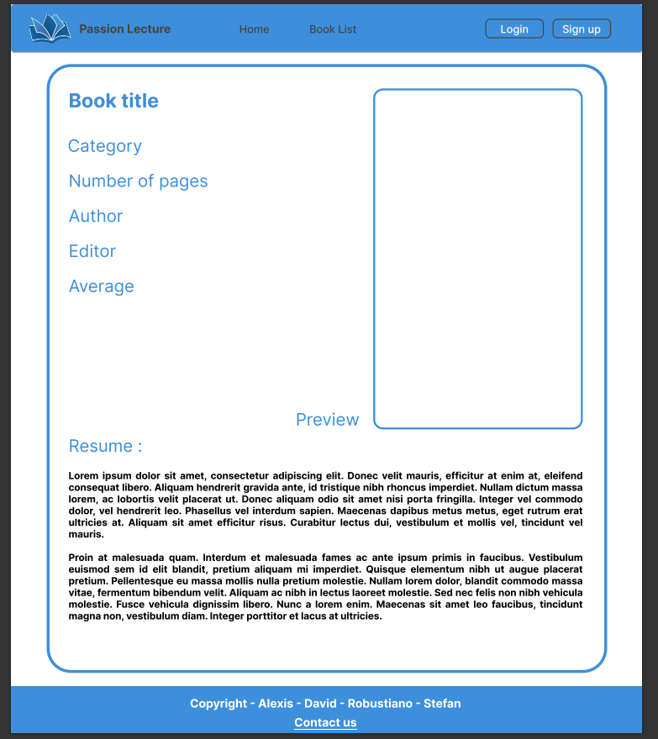
Analyse - Maquette

Slide 10
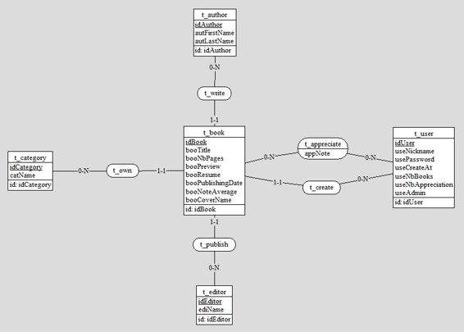
Analyse - Modelisation

Slide 11

Réalisation
Commandes artisan
Base de données
Migrations
Factory / Seeder
ORM Eloquent
Relationships
Back-end
Module Auth
Middleware

Slide 12

Réalisation
Front-end
Views partials
Blade
Tailwind -> Composants

Slide 13
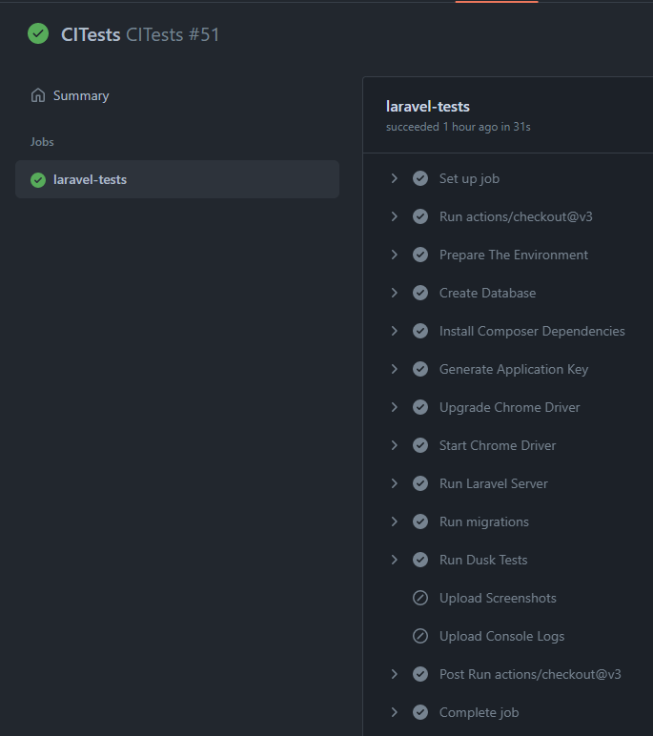
Réalisation

Slide 14

Réalisation

Slide 15



Problèmes rencontrés
Configuration Uwamp
Images
Laravel Dusk (Chrome version)
Déploiement tests (Actions Github)
Heroku
Notes:
.env modification url

Slide 16

Conclusion

